Slide 1
4GT H2
2 Bevolking en ruimte
Paragraaf 2.1 De bevolking verandert

Slide 2
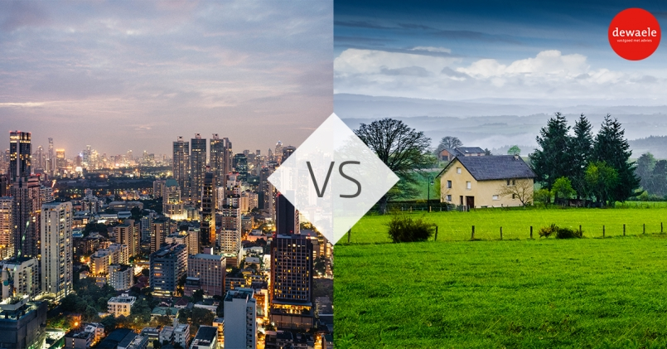
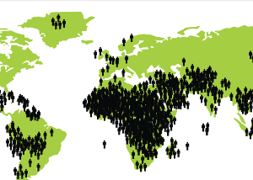
Introductie nieuwe hoofdstuk
Introductie Bevolking en Ruimte
Nederland
https://www.youtube.com/watch?v=-SC9qDij9t0
Nederland bevolkingsgroei vanaf de jaren 50
https://www.cbs.nl/nl-nl/visualisaties/bevolkingspiramide
De wereld
https://www.youtube.com/watch?v=rp0VxyQVjcQ

Slide 3

Leerdoelen
Bevolking en ruimte > 2.1 De bevolking verandert
Leerdoelen vandaag (zie ook portfolio):
Je weet hoe je de natuurlijke bevolkingsgroei kunt bepalen.
Je begrijpt waarom de bevolkingsdichtheid niet overal even groot is.
Je kunt een bevolkingsdiagram aflezen.

Slide 4
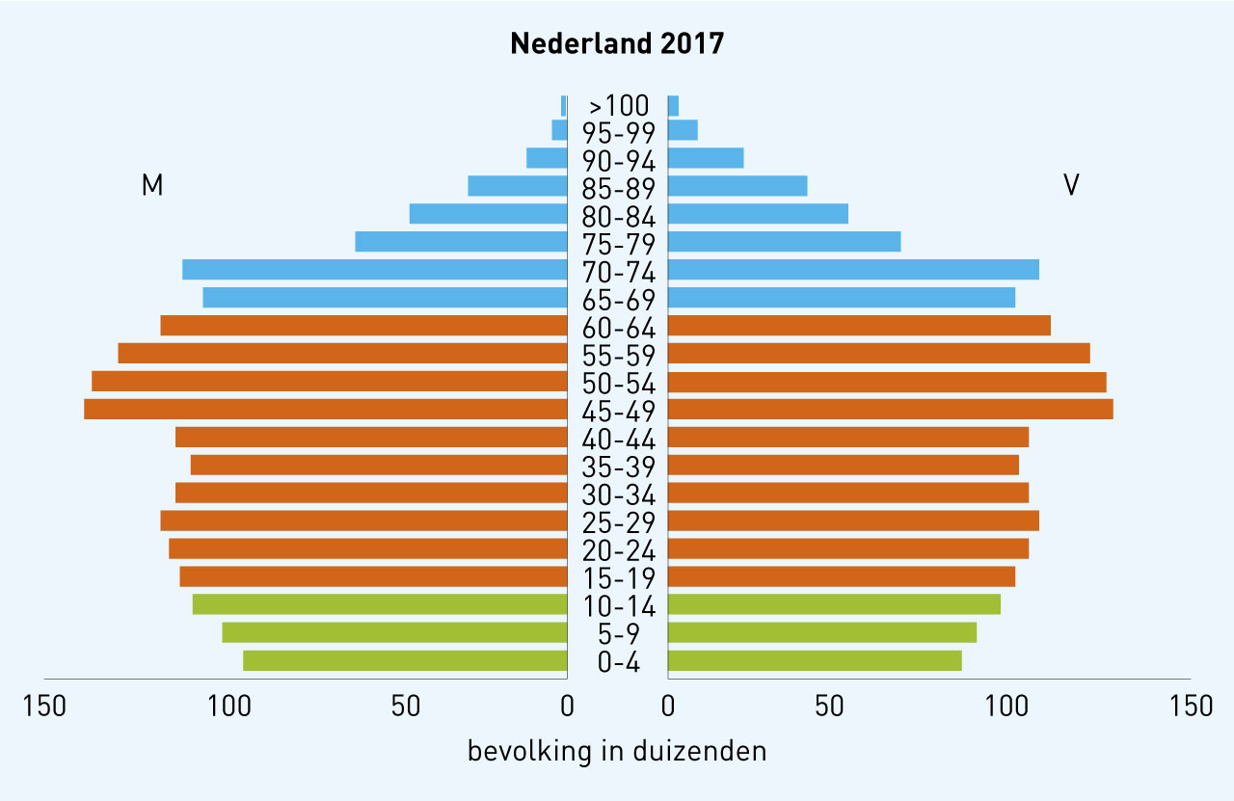
Leeftijdsopbouw
Bevolking en ruimte > 2.1 De bevolking verandert
De leeftijdsopbouw van een bepaald land kun je aflezen in een diagram.
Hoe noemen we zo’n diagram?
Bevolkingspiramide / leeftijdsdiagram
Filmpje: bevolking NL

Slide 5
Leeftijdsopbouw
Bevolking en ruimte > 2.1 De bevolking verandert
Waarom zegt de vorm van zo’n diagram vaak iets over de levensverwachting van de bevolking van dat land?
Je kunt zien hoe oud mensen worden en
hoeveel oude mensen er zijn.

Slide 6
Natuurlijke bevolkingsgroei
Bevolking en ruimte > 2.1 De bevolking verandert
Bij een natuurlijke bevolkingsgroei worden er meer mensen geboren dan er sterven.
Er is dus een:
geboorteoverschot
Het tegenovergestelde hiervan noemen we een:
sterfteoverschot
Bij een natuurlijke
bevolkingsgroei is het
geboortecijfer
dus hoger dan het
sterftecijfer.

Slide 7
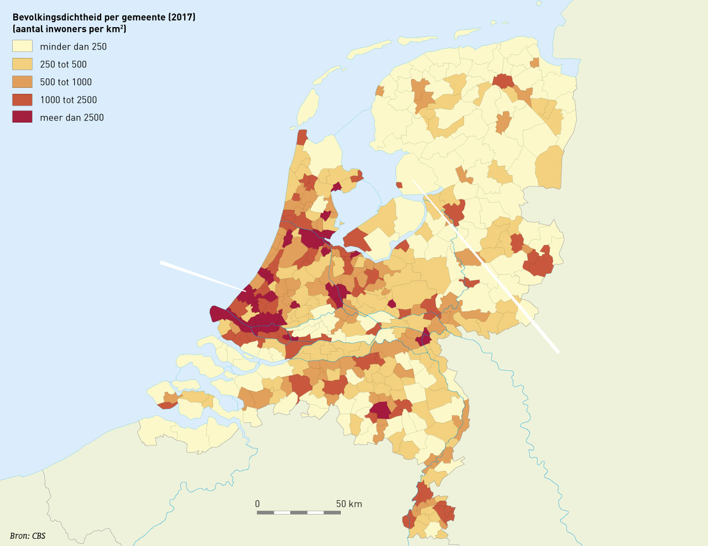
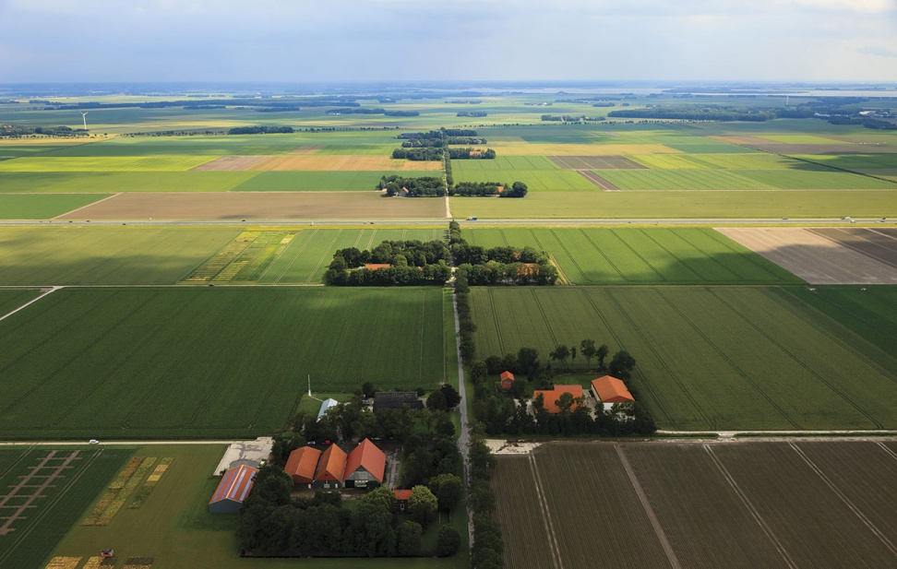
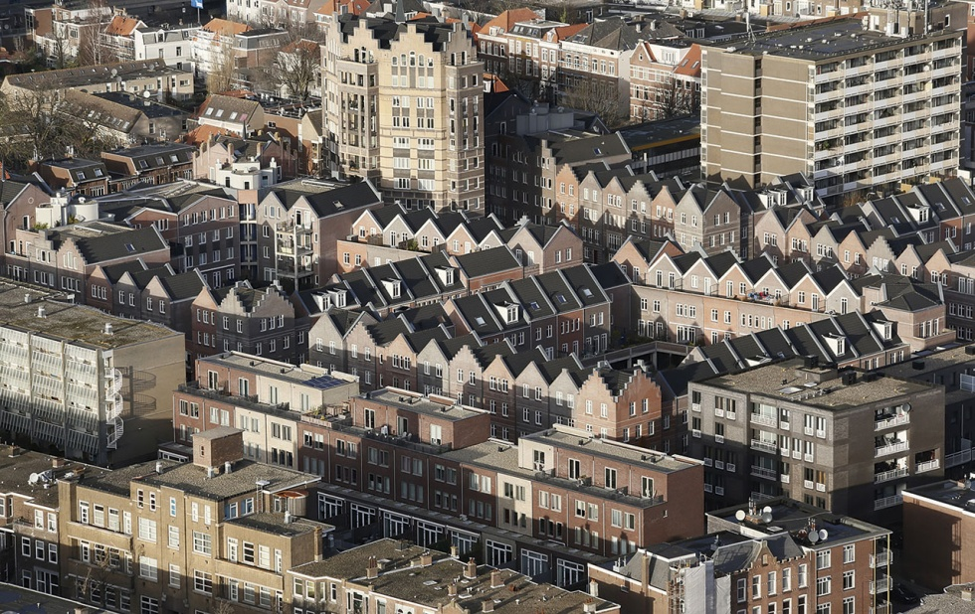
Ruimtegebruik
Bevolking en ruimte > 2.1 De bevolking verandert
Woon je in een stad of een dorp? Dat kun je aan het ruimtegebruik zien.
Filmpje: Verschillen stad/platteland

Slide 8
Bevolkingsdichtheid
Bevolking en ruimte > 2.1 De bevolking verandert
Op de kaart zie je een sterk verschil in bevolkingsdichtheid.
Welk begrip hoort bij de verdeling van de bevolking over een land?
bevolkingsspreiding

Slide 9
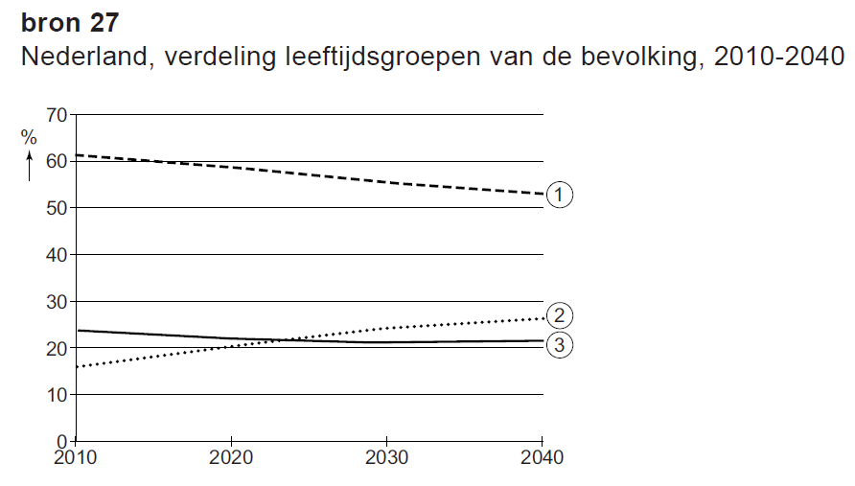
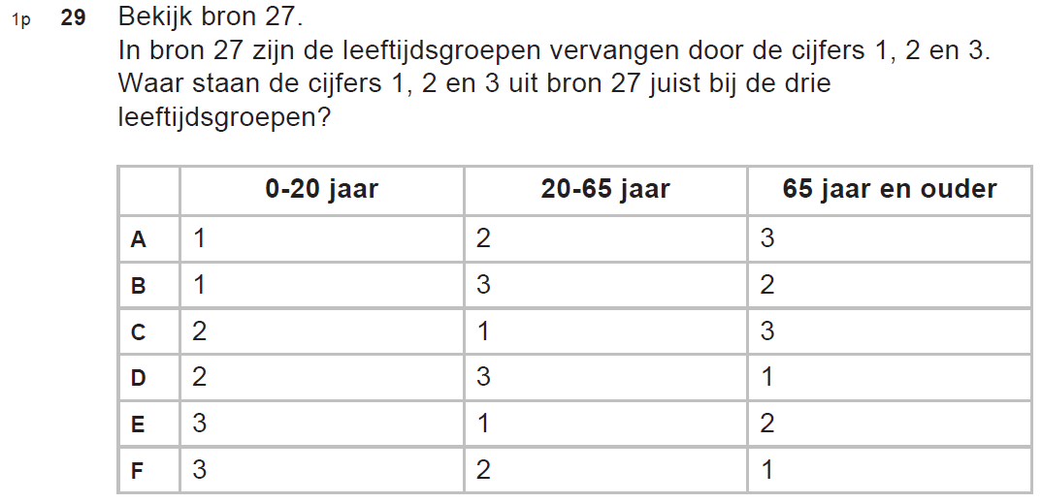
Examenvraag
Bevolking en ruimte > 2.1 De bevolking verandert
E

Slide 10
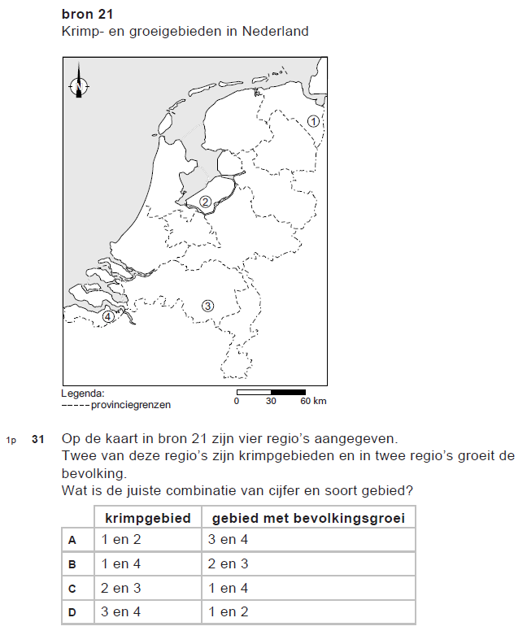

Examenvraag
Bevolking en ruimte > 2.1 De bevolking verandert

Slide 11
Wat moet je doen?
Bevolking en ruimte > 2.1 De bevolking verandert
- Lezen blz 42 & 43 in je tekstboek.
Maken opdracht 1 t/m 7 in je werkboek (6 niet)
Nakijken via WikiWijs met rode pen.
Belangrijke begrippen:
natuurlijke bevolkingsgroei, geboorteoverschot, sterfteoverschot, geboortecijfer, sterftecijfer, bevolkingspiramide, levensverwachting, ruimtegebruik, bevolkingsdichtheid, bevolkingsspreiding

